Slide 1




Un’insolita causa di addome acuto: appendicite acuta
invaginata
Magni B., Schumacher G.
Unità Operativa di Chirurgia Generale
Ospedale di Bressanone – ASDAA
Bressanone (BZ), Italia

Slide 2



Introduzione
L‘appendicite acuta è una delle principali cause di addome acuto chirurgico.
L‘invaginazione appendicolare rappresenta una condizione estremamente rara
La presentazione clinica è spesso aspecifica e la diagnosi preoperatoria è difficile.
SCOPO
Presentare un raro caso di appendicite acuta invaginata
Sottolineare le difficoltà diagnostiche e l’importanza del trattamento chirurgico tempestivo.

Slide 3
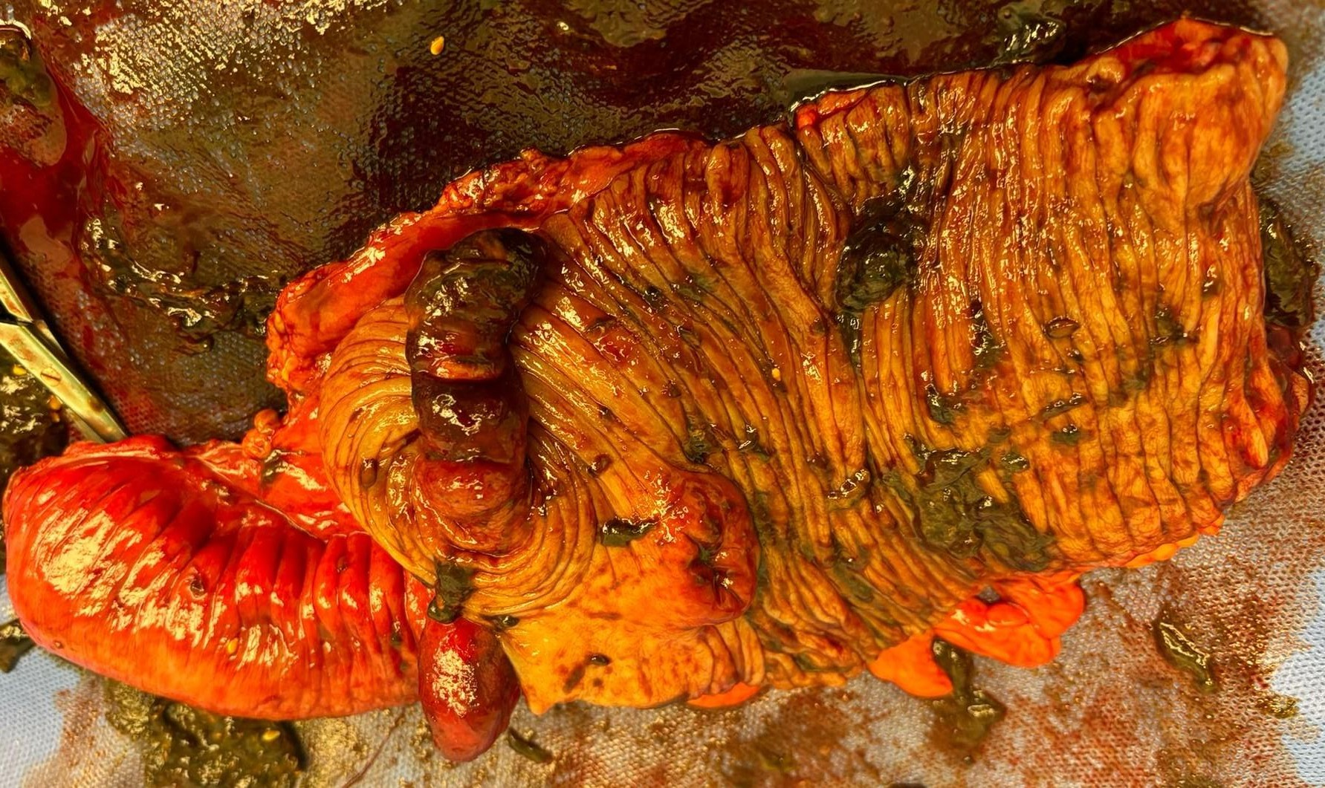
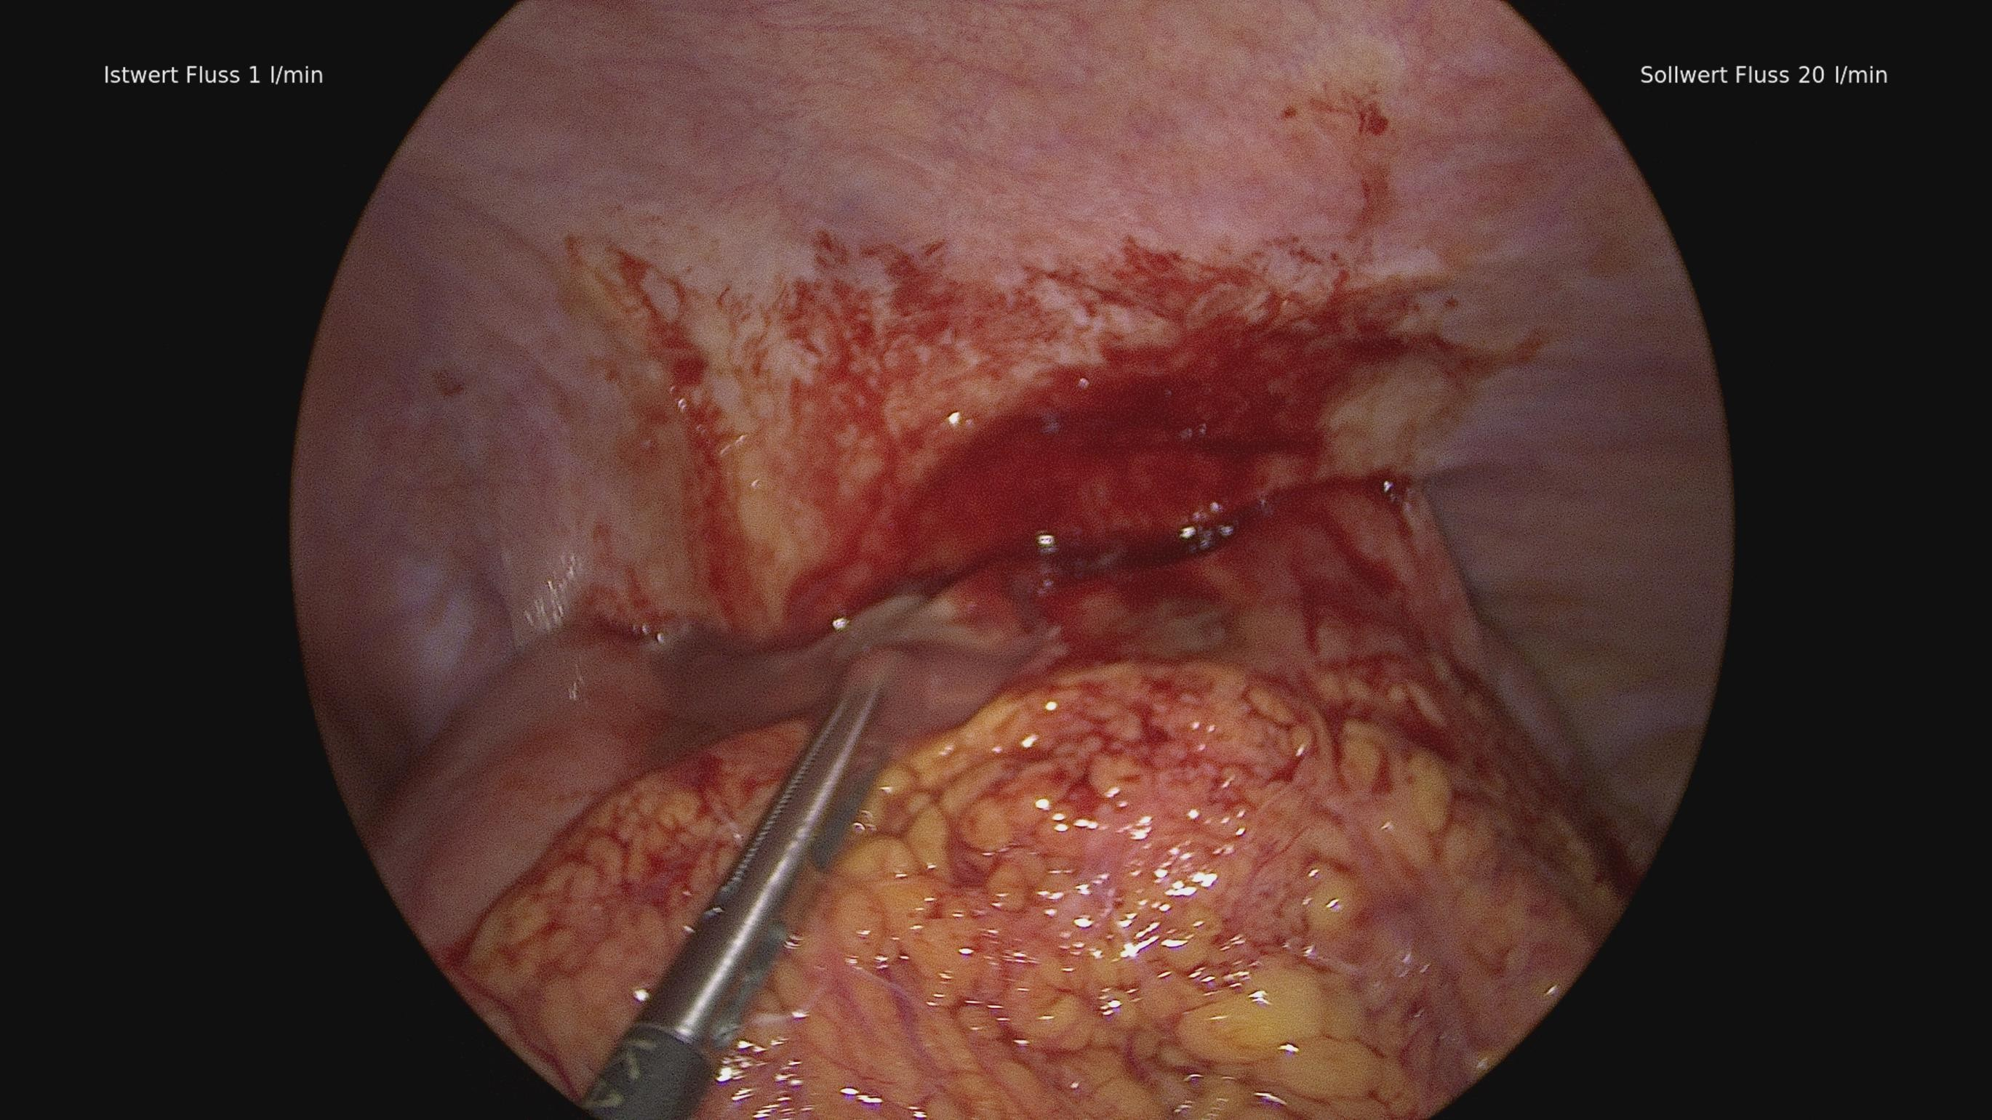
Paziente di sesso femminile, 65 anni.
Dolore addominale da 4 giorni, localizzato in fossa iliaca destra.
PCR elevata.
Ecografia addominale: falda fluida nello scavo pelvico.
Indicazione a laparoscopia d’urgenza.
Riscontro intraoperatorio di ascesso pericecale e sospetta lesione del cieco.
Conversione a laparotomia ed esecuzione di emicolectomia destra con anastomosi ileotrasversa

Slide 4


L’invaginazione appendicolare è una rara causa di addome acuto.
La diagnosi è spesso posta intraoperatoriamente.
Il trattamento chirurgico rappresenta la terapia definitiva.
La conoscenza di questa condizione è fondamentale nella gestione dell’addome acuto

